Slide 1
Областное государственное автономное учреждение культуры «Ленинский мемориал»

Slide 2
Директор ОГАУК «Ленинский мемориал» Лидия Геннадьевна Ларина. В 2016 году филармония вошла в состав многофункционального культурного центра «Ленинский мемориал», тем самым расширив сферу своей деятельности и открыв новые формы взаимодействия со слушателями. Ленинский мемориал развивает классические традиции российской концертной жизни: пропагандирует классическую музыку, поддерживает высокий уровень исполнительского искусства, поддерживает творческие связи с выдающимися исполнителями и дирижёрами, с другими российскими филармониями, ведёт музыкально-просветительскую деятельность.

Slide 3
Мероприятия Ленинского мемориала регулярно проходят на концертных площадках в зале Дворца культуры «Руслан», в Зале Дворянского собрания, в ККК «Современник», в зале Дворца творчества детей и молодёжи, в концертном зале Научно-культурного центра им. Славского в Димитровграде.

Slide 4
На культурной карте России Ленинский мемориал заявляет о себе крупным Международным музыкальным фестивалем «Мир, Эпоха, Имена…» - преемником Ленинского музыкального фестиваля, ежегодно проходящего в Ульяновске с 1963 года. Он объединяет на своих концертных площадках музыкантов разных стран мира, распахивая двери в мир виртуозного инструментального и вокального исполнительского искусства и знакомя широкую слушательскую аудиторию с лучшими образцами музыкального творчества.

Slide 5
Фестивали «Мир, Эпоха, Имена…» последних лет отличаются большим жанровым и тематическим разнообразием, включают не только концерты и спектакли различного формата, но также российские и международные выставочные проекты. Фестивали сопровождаются развернутой офф-программой, привлекающей широкую музыкальную общественность города и России: творческие школы, открытые репетиции, творческие встречи с выдающимися артистами, мастер-классы.

Slide 6
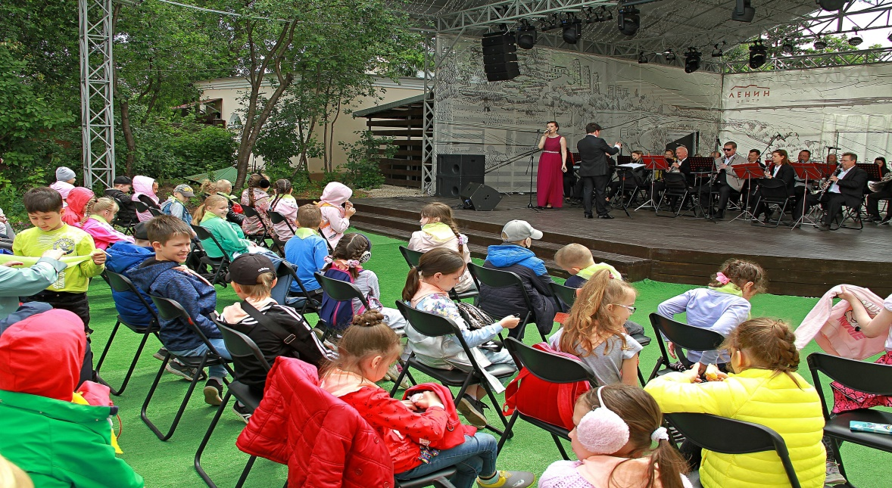
Ленинский мемориал ведёт активную проектную деятельность:
•Проект «Мир детства»
для одарённых детей Ульяновской области даёт юным музыкантам и педагогам региона возможность бесплатно посещать концерты, открытые репетиции и творческие встречи с именитыми музыкантами. В рамках проекта организуются мастер-классы известных исполнителей, методические столы для преподавателей.
•Проект «Поколению будущего» нацелен на формирование культурно образованного и всесторонне развитого нового поколения слушателей. Это цикл музыкально-просветительских программ и музыкально-литературных композиций для школьников среднего и старшего возраста, студентов ССУЗов и ВУЗов региона.

Slide 7
•Проект «Школа воспитанного ребёнка»,
которую филармония реализует совместно с музеями Ленинского мемориала, адресован детям младшего школьного возраста и включает музейные занятия, экскурсии и музыкальные программы.
•Проект «Сказки с оркестром для всей семьи» представляет музыкально-литературные композиции в исполнении артистов театра и кино России, актёров театров Ульяновска и ведущих оркестров «Ленинского мемориала».

Slide 8
•Проект «Летние сезоны в Усадьбе»
- циклы концертов на Летней эстраде Усадьбы семьи Ульяновых, расположенной в туристическом центре города на старинной улице. Особенность проекта – в объединении на одной площадке экскурсионных и музыкальных программ. Проект стартовал летом 2020 года.
•Проект «Музыка – универсальный язык мира»
был впервые представлен весной 2022 года. Он включил три цикла концертов: Дни русской музыки, приуроченные к Пасхе, Майские дни, посвящённые Победе в Великой Отечественной войне, и Дни джаза.

Slide 9
В мероприятиях Ленинского мемориала принимают участие более 120 волонтёров
Волонтёры посетили более 50 концертных программ с участием Ульяновского государственного академического симфонического оркестра, Ульяновского государственного духового оркестра «Держава», Ульяновского государственного оркестра русских народных инструментов и джаз- ансамбля «Академик Бэнд».

Slide 10
Ленинский мемориал предоставляет для своих волонтеров фирменную продукцию – бэйджи и футболки.

Slide 11
Помощь волонтеров в организации и проведении мероприятий: • раздача информационных и рекламных материалов • проведение анкетирования слушателей • вручение букетов артистам
Волонтёр Валентина Моршакова
Волонтёры Мария Демахина и Василиса Брискер

Slide 12
Волонтёр Мария Куприянова
Волонтер Данила Андрианов

Slide 13
Многие волонтеры переходят в разряд сотрудников и трудоустраиваются в Ленинский мемориал:
Волонтёр Людмила Бруслина, в данный момент работает в УГДО «Держава»
Волонтёр Александра Курбатова, артист оркестра русских народных инструментов

Slide 14
Волонтёры Валерия Уразлина и Мария Долгова, артистки оркестра русских народных инструментов
Волонтёр Анна Богомазова, артист оркестра УГДО «Держава»

Slide 15
Команда Ленинского мемориала по работе с волонтерами
Грешнова Ольга Вячеславовна, начальник отдела рекламы и продаж Ленинского мемориала
Антонова Наталья Александровна, специалист отдела рекламы службы по развитию Ленинского мемориала
Телефон 44-19-73

